Slide 1
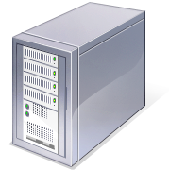



循環器疾患診療実態調査データ利用運用フロー図 v.1.0.1
様式13号
〇〇大学大学院〇〇科
全室で入退室状況は管理される。
データ解析（データ解析室）
研究会議（会議室）
日本循環器学会からのデータ
①
②
③
中間生成物
④
⑤
外付
HD
③
インターネット
データの持ち出し
はしない
中間生成物の持ち出しはしない
①パソコン内の電磁的データ ②研究ノート ③中間生成物を打ち出した帳票 ④ウイルスソフトインストール・更新時にデータを一時的に保存、また中間生成物のバックアップを保存した外付けハードディスク ⑤研究会議のため会議室へ運ぶ際のUSBメモリ内のデータ

